Slide 1
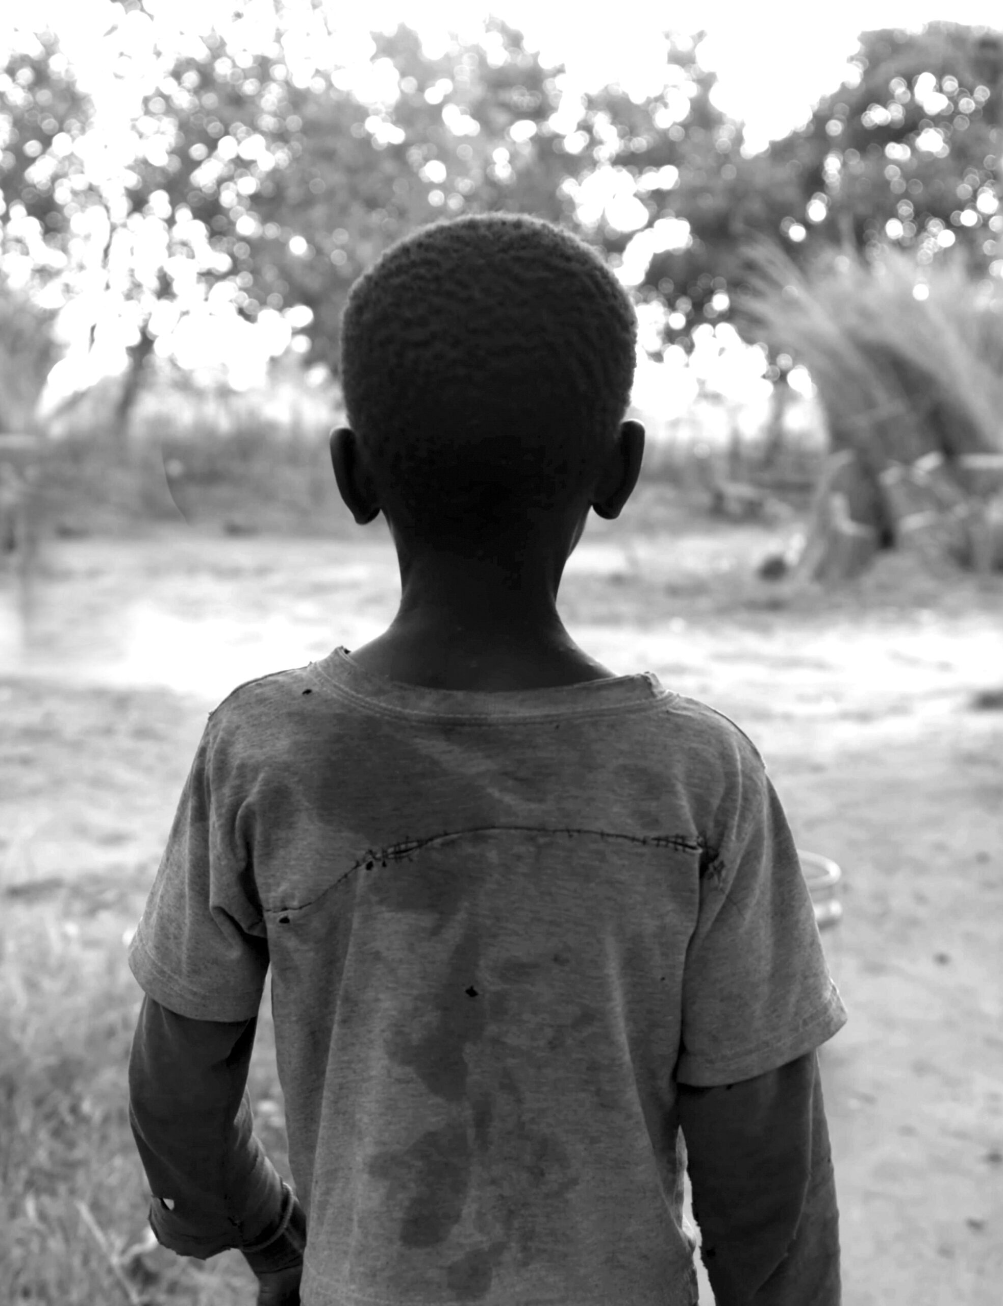
De collecte is vandaag bestemd voor Zuid Soedan
Corona stort families in armoede. Helpt u gezinnen in Soedan te overleven? Voor 30 euro kunnen we drie arme gezinnen een voedselpakket met meel, bonen zout en olie geven.

